Slide 1
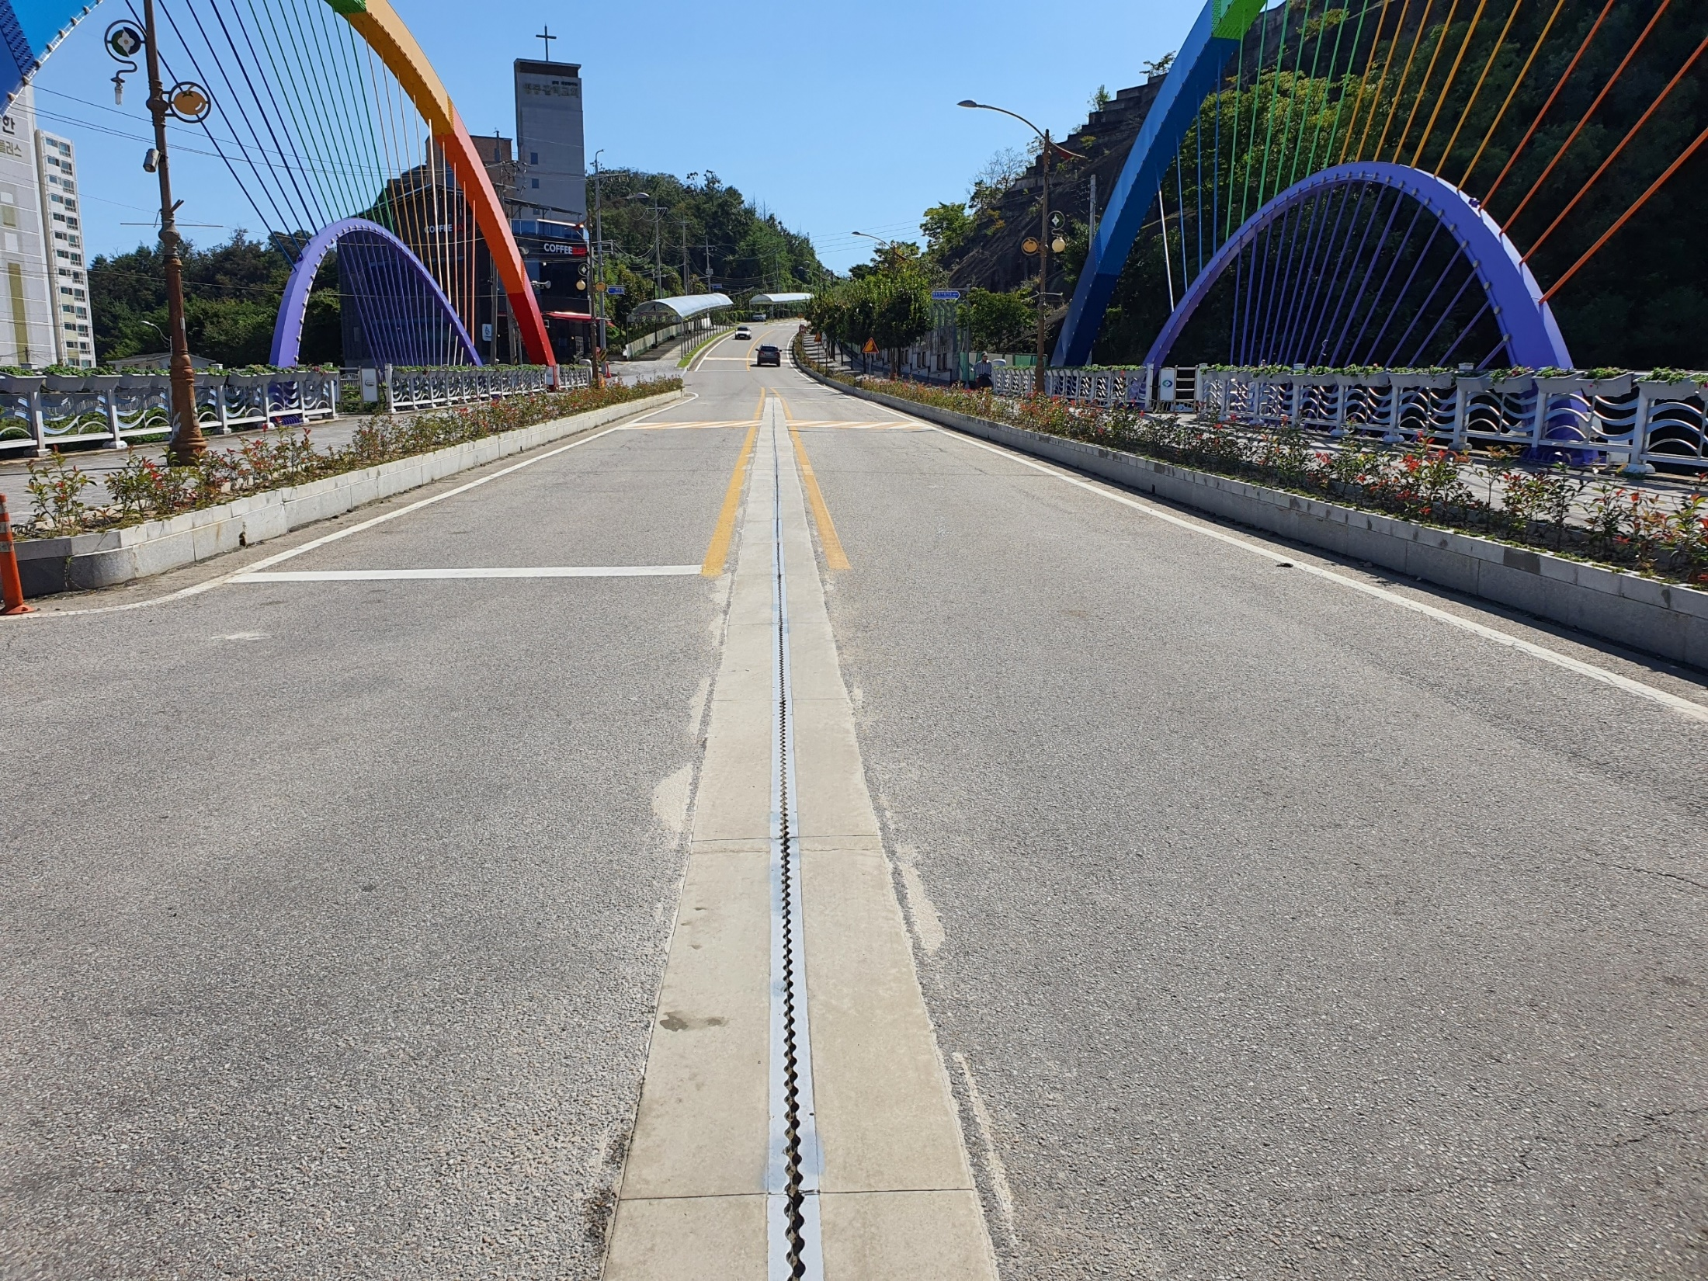
도시건축과

Slide 2
5-1. 전선지중화사업 추진
(단위 : 백만원)
사업명 | 사업량 | 사업내용 | 비고
특화거리 전선지중화사업 | 엘림전기~태일상가 L=0.6km | 공가선 및 전주 해체 | 21. 7. ~ 21. 11.
피난민거리 전선지중화사업 | 정준내과~산림조합주차장 중부상회 ~ 자성식당 L=0.7km | 착공 도로굴착 | 11. 15. ~ 12. 30.
5-2. 2021년도 주민생활 편익사업 발주
발 주 : 영동읍 탑선리 마을주차장 공사 등 30건
사업비 : 790백만원
5-3. 농촌마을회관 행복센터 조성사업
사업기간 : 21. 05. ~ 11. / 설계리 마을회관
사 업 비 : 200백만원
내 용 : 사업완료(공동체 다목적실 증축 190㎡)

Slide 3
5-4. 2021년 간판정비사업 추진
사업위치 : 영동읍 로타리 ~ 영동경찰서 방향
사 업 비 : 31,707천원
사업내용 : 3차 대상자(3개소) 보조금 지급 및 정산
5-5. 군계획도로 개설사업 추진
(단위 : 백만원)
사업명 | 사업량 | 사업비 | 사업내용 | 비고
합 계 (9지구) | L=2,491m | 4,071
영동병원~귀골간도로 | L=450m | 1,000 | 보상 협의
남성리(소로2-326) 군계획도로 개설공사 | L=220m | 500 | 보상협의
부용리 고령자복지주택 군계획도로 개설공사 | L=461m | 700 | 일시정지
용산리(소로2-213) 군계획도로 개설공사 | L=250m | 350 | 보상협의
구촌리(소로2-225) 군계획도로 개설공사 | L=100m | 250 | 보상협의
남성리(소로2-315) 군계획도로 개설공사 | L=300m | 350 | 보상협의
남성리(소로1-302) 군계획도로 개설공사 | L=150m | 300 | 보상협의
제2201부대 진입도로 개설공사 | L=370m | 500 | 1차분 준공
지봉리(소로2-406) 군계획도로 개설공사 | L=190m | 121 | 공사정지해제

